Slide 1
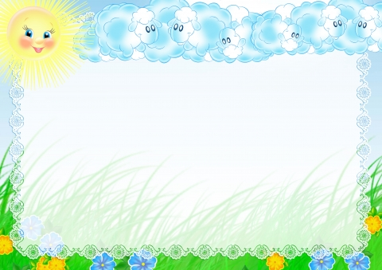
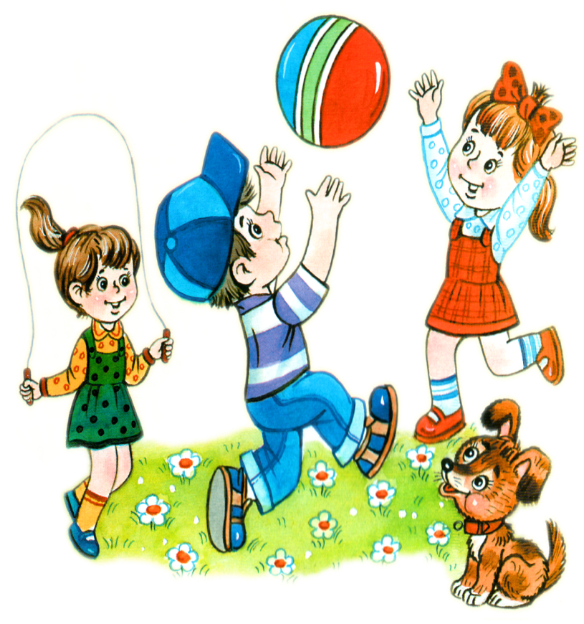
«Лето, каникулы – чудесная пора»
МБОУ СОШ №14 предлагает учащимся нашей школы на летних каникулах

Slide 2
Лагерь дневного пребывания(с питанием)) «Город детства» 1 поток с 1 июня – 22 июня 2021 года график работы: понедельник- пятница – 8.30- 15.30 выходной: суббота, воскресенье

Slide 3
В ЛДП планируется:
-экскурсии по окрестностям поселка;
посещение кинотеатра;
посещение веревочного городка;
развлекательные мероприятия при ДК 40 Лет Октября;
принятие морских и воздушных процедур;
- культурные мероприятия и т.д.

Slide 4
В лагеря принимаются дети:
За счет краевых средств :
Дети из многодетных и малообеспеченных семей ( при предоставлении справок с УСЗН)
За счет родительских средств:
- дети с 7-10 лет 2217.15 рублей ( из расчета 147.81 рублей в день)
- дети с 11-17 лет 2623.35 рублей ( из расчета 174.89 рублей в день)

Slide 5
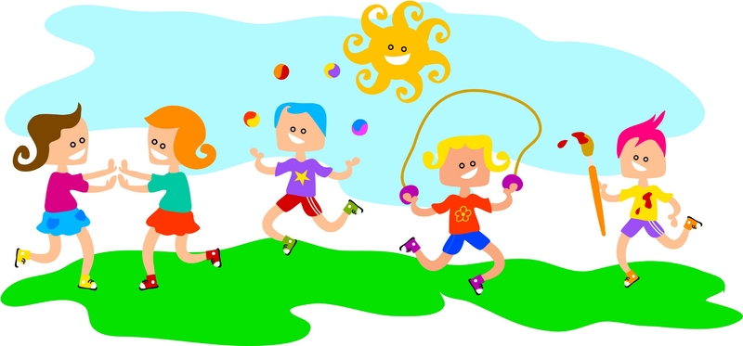
Лагерь труда и отдыха «Пчелка»
1 поток – 20 человек
с 1 июня – 22 июня 2021 года
В лагере труда и отдыха ребята будут не только работать на пришкольном участке, но и также отдыхать и принимать участие во всех развлекательных мероприятиях.

Slide 6
Для оформления в ЛДП и ЛТО необходим пакет документов:
Заявление законного представителя на имя начальника лагеря.
Копия свидетельства о рождении ребенка
3. Копия паспорта законного представителя.
4.Копия медицинского полиса ребенка.
5. Страховка.
6. Справка с мед. Учреждения о допуске ребенка в лагерь.

Slide 7
Так же:
Муниципальная профильная смена
«Наше время»
Муниципальная профильная смена «Курс на успех»
Тематические площадки: - ЮИД
ДЮП
ЭКОЛЯТА
ЮНАРМИЯ

Slide 8
В школе планируются следующие мероприятия:
однодневные и образовательные экскурсии
однодневные походы
- событийный туризм
вечерние спортивные площадки

Slide 9
Трудоустройство в школе:
- Ремонтная бригада - 15 человек (1.07.-14.07.2021 года) категорийные, через центр занятости.
Трудоустройство учащихся через предпринимателей (школу) – 5 человек
Принимаются подростки с 14 – 17 лет, имеющие категорию ( многодетные, малообеспеченных, состоящих на различных видах учета, дети – инвалиды и т.д.)
Начальник трудовой бригады: Овчарова Анна Леонидовна тел. 8 960-472-77-47

Slide 10
Для трудоустройства необходимо собрать пакет документов:
Копию и оригинал паспорта;
Копию свидетельства о рождении;
Копию паспортов родителей;
Медицинскую справку (формы У-76 );
Копия счета банковской карты ( оформленной на ребенка)
Трудовая книжка
Копия ИНН
Копия СНИЛС
Справка о категории (многодетные, малообеспеченные, состоящие на различных видах учета, дети – инвалиды и т.д.)
Заявление о приеме на работу
Все документы предоставляются в 3х экземплярах

Slide 11
Летняя трудовая практика
В летней трудовой практике будут задействованы учащиеся 5-11 класс на протяжении 10 дней с 8.00-10.00
Июль - 5,6,7,8 классы
Август – 9,10,11 классы
Ребята будут работать на пришкольном участке, помогать классным руководителям готовить учебные кабинеты к новому учебному году.

Slide 12
В августе в школе будут работать профильные площадки ( без питания) с 9.00-12.00
ЮИД – 20 человек
ДЮП – 20 человек
ЭКОЛЯТА – 20 человек
ЮНАРМИЯ – 15 человек

Slide 13
По всем интересующим вопросам обращаться:
Директор МБОУ СОШ №14 Семенычева Ольга Витальевна тел. 8(8617) 276-551
Заместитель директора по ВР Деревенец Елена Викторовна тел. 8(918) 23-10-586
Начальник ЛДП Седова Светлана Геннадиевна тел. 8918-343-33-29
Начальник ЛТО Носкова Галина Ивановна тел 8(988)343-40-33
Начальник ремонтной бригады Овчарова Анна Леонидовна - тел. 8(960)47-27-747

Slide 14
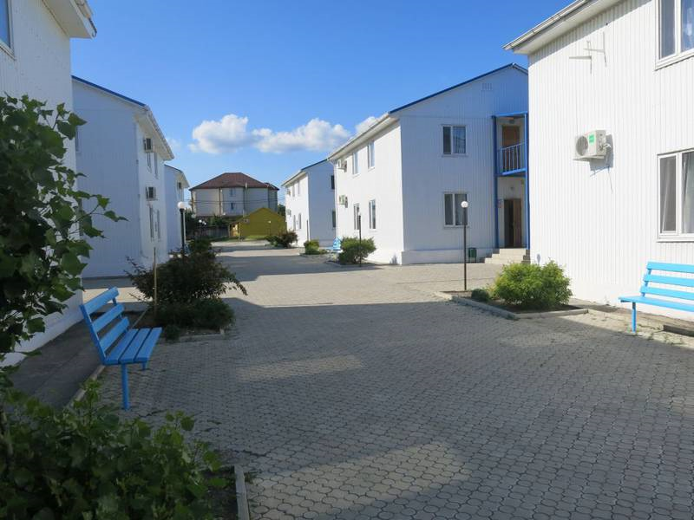
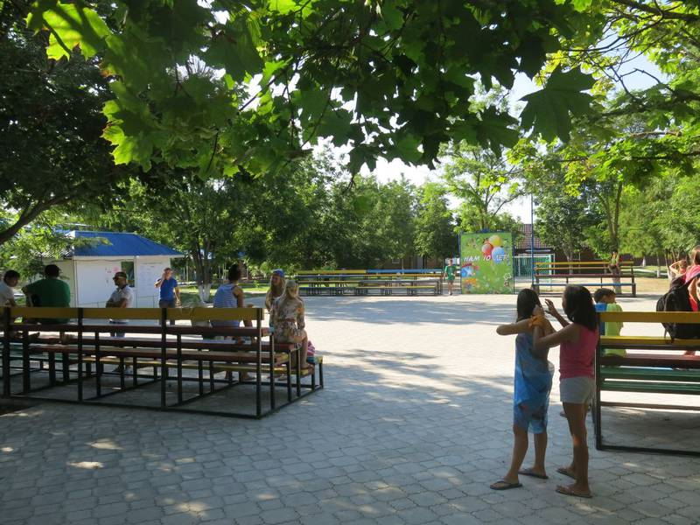
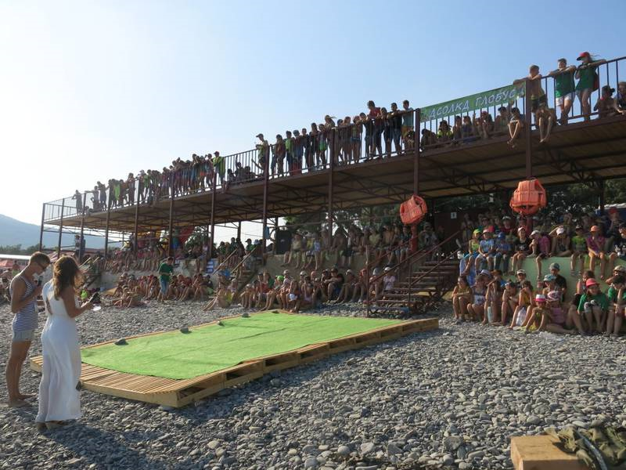
Так же родители могут устроить своего ребенка в ДСОЛКД "Глобус"

Slide 15
Все о лагере «ГЛОБУС»
Детский санаторно-оздоровительный лагерь «Глобус» находится в п. Южная Озереевка на побережье Черного моря, в живописных окрестностях с. Абрау-Дюрсо и входит в территорию г. Новороссийска. Лагерь расположен в экологически чистом районе, в пологой горной долине с удобным рельефом и типичной южной растительностью. Средиземноморский климат с умеренной влажностью и минимальным количеством осадков в летний сезон способствует прекрасному отдыху. Солнечных дней в году: 230. Территория лагеря озеленена цветами и различными видами южных растений. Одновременно в лагере могут отдыхать более 450 человек, возраст детей от 7 до 17 лет, дети и подростки из Краснодарского края и других регионов России, принадлежащие к различным социальным категориям.

Slide 16
Все о лагере «ГЛОБУС»
Стоимость оказываемых в ДСОЛКД «Глобус» услуг, которые входят в стоимость путевки:
- путевка по курсу «Оздоровление» с длительностью пребывания 21 день.
- проживание в 2-х – 6-ти местных номерах;
- 5-ти разовое питание;
- анимационно-развлекательная программа (конкурсы, дискотеки, библиотека, игровые и спортивные мероприятия, посещение пляжа).
- трехкратный медицинский осмотр отдыхающего при поступлении, в середине смены и при отъезде (измерение роста, взвешивание, динамометрия, осмотр на педикулез, на кожные заболевания);

Slide 17
Если вас заинтересовала данная информация, по вопросам приобретения путевки вы можете обратиться по телефонам:
Директор МБОУ СОШ №14 Семенычева Ольга Витальевна тел. 8(8617) 276-551
Заместитель директора по ВР Деревенец Елена Викторовна тел. 8(918) 23-10-586

Slide 18
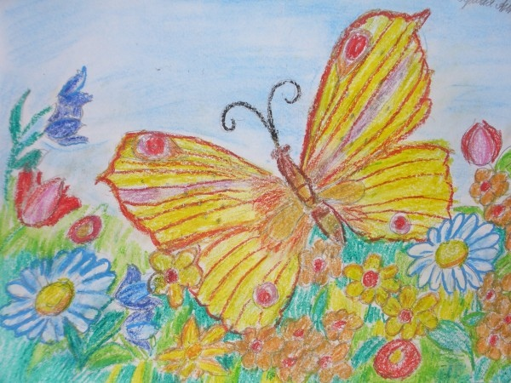
Сделайте правильный выбор. Организуйте отдых ваших детей с пользой для их здоровья.

